Slide 1
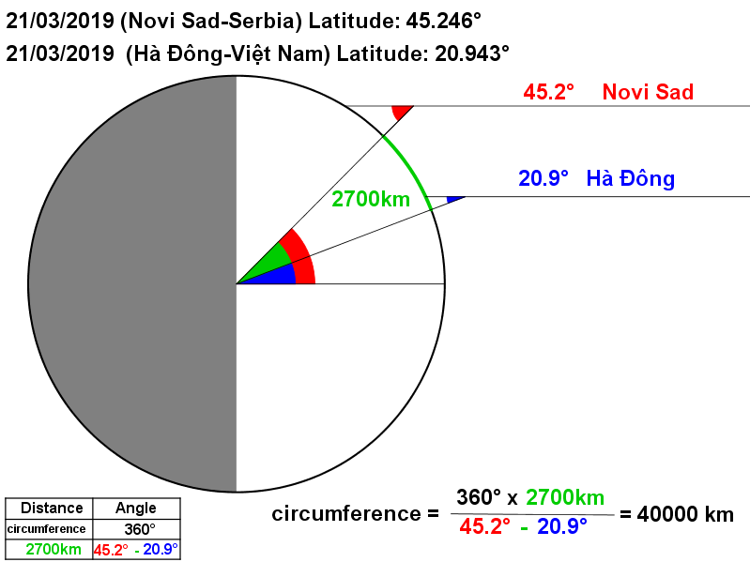
2019-03-21-Novi Sad-Ha Dong

Slide 2
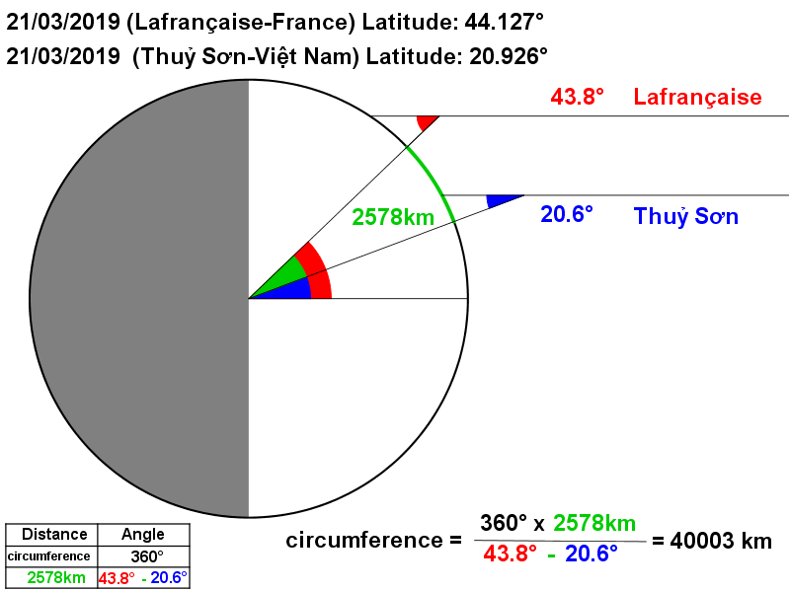
2019-03-21-Lafrancaise-Thuy Son

Slide 3
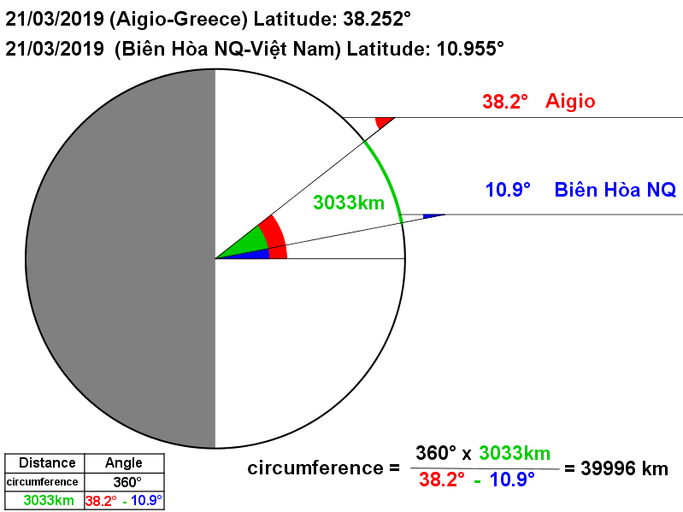
2019-03-21-Aigio-Bien Hoa NQ

Slide 4
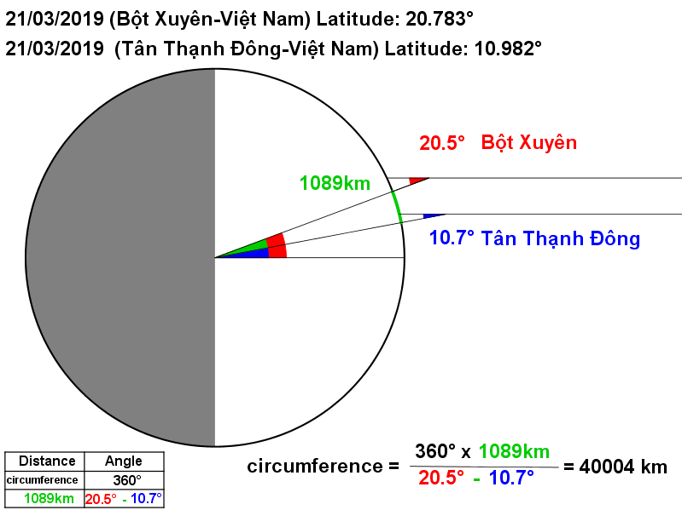
2019-03-21-Bot Xuyen-Tan Thanh Dong

Slide 5
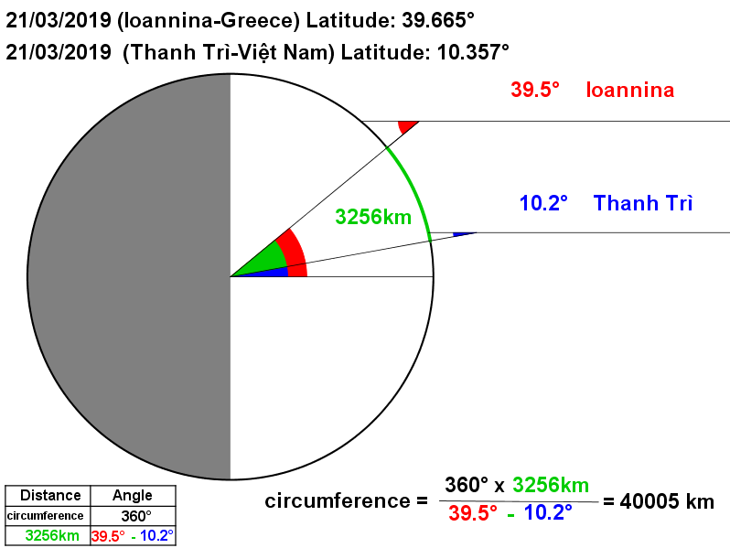
2019-03-21-Ioannina-Thanh Trì

Slide 6
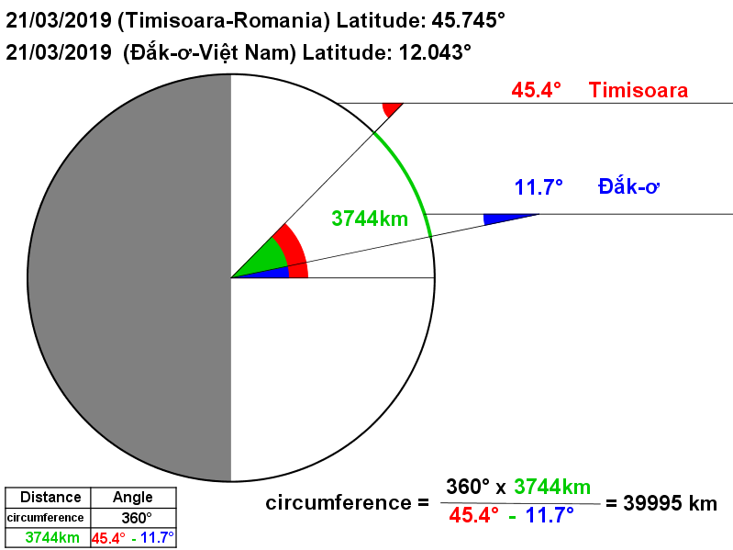
2019-03-21-Timisoara-Dak o

Slide 7
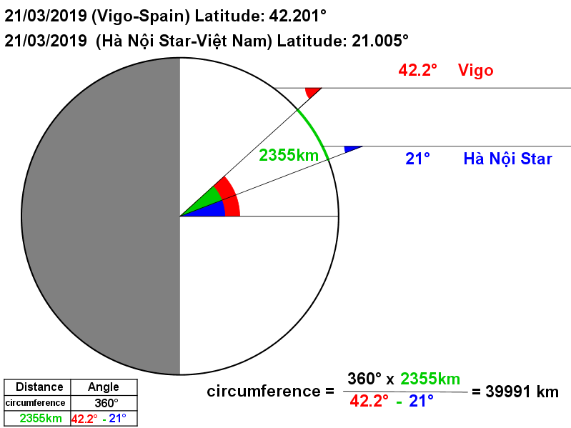
2019-03-21-Vigo-Hanoi star

Slide 8
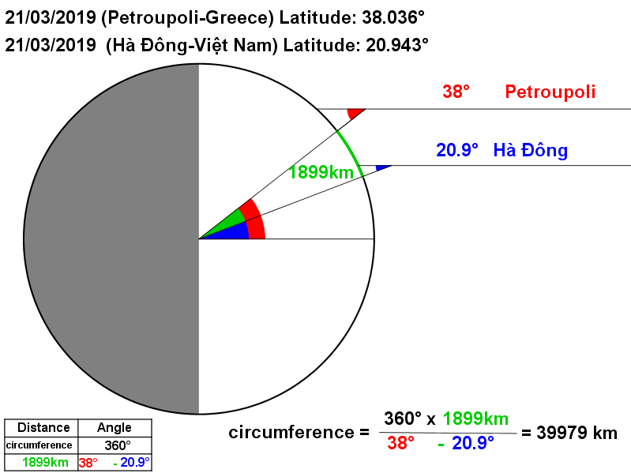
2019-03-21-Petroupoli-Ha Dong

Slide 9
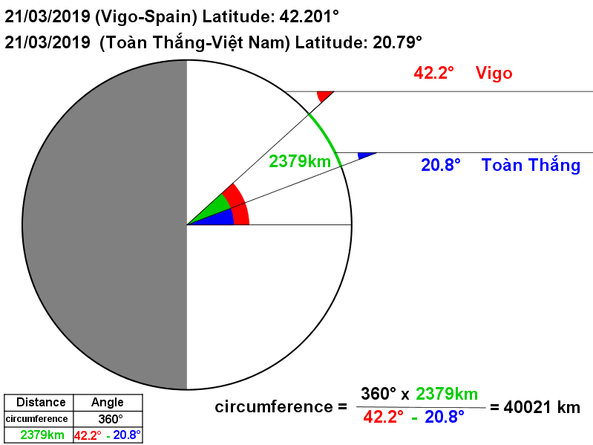
2019-03-21-Vigo-Toan Thang

Slide 10
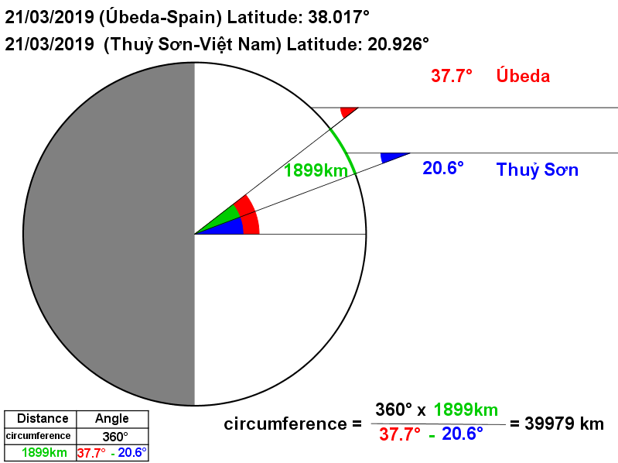
2019-03-21-Ubeda-Thuy Son

Slide 11
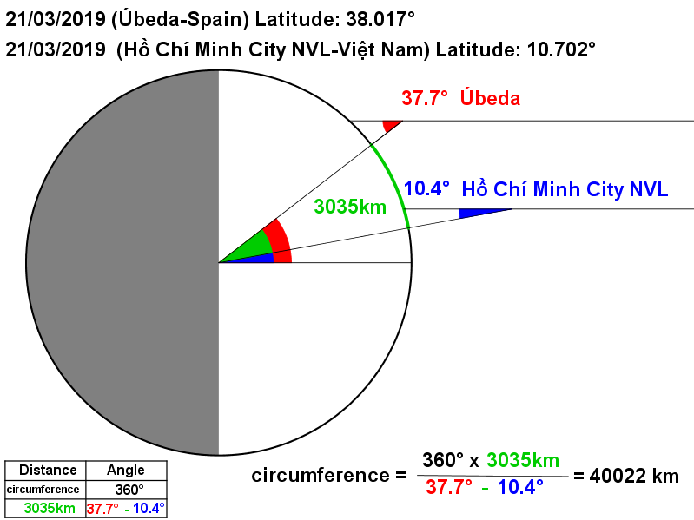
2019-03-21-Ubeda-HCMC NVL

Slide 12
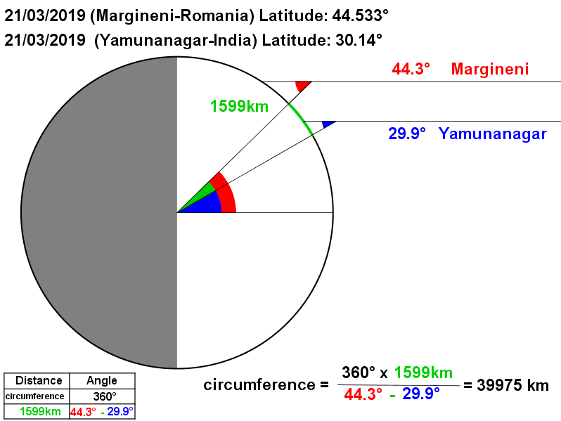
2019-03-21-Margineni-Yamunanagar

Slide 13
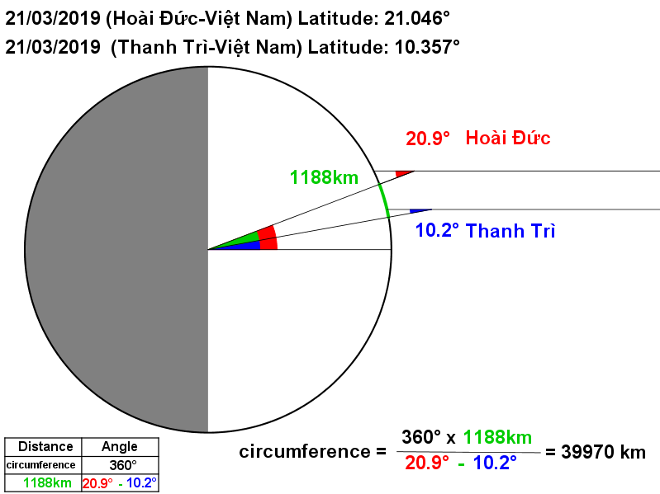
2019-03-21-Hoai Duc-Thanh Tri

Slide 14
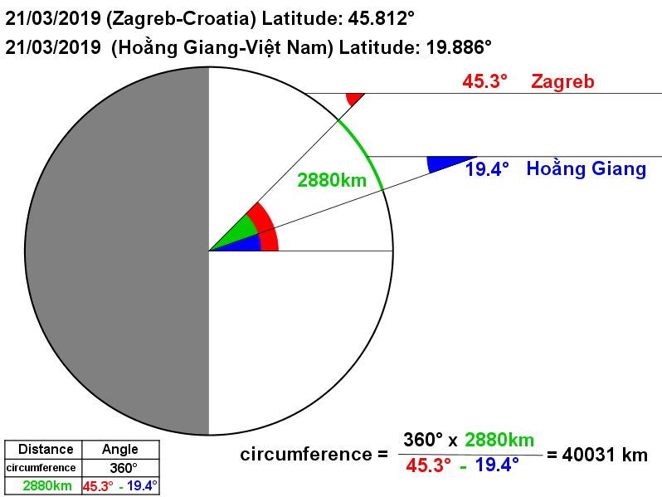
2019-03-21-Zagreb-Hoang Giang

Slide 15
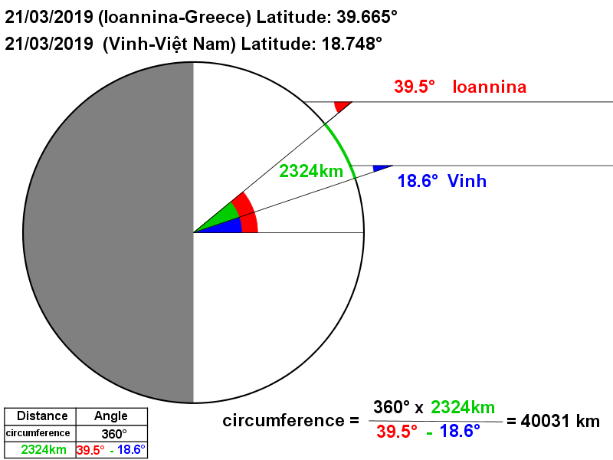
2019-03-21-Ioannina-Vinh

Slide 16
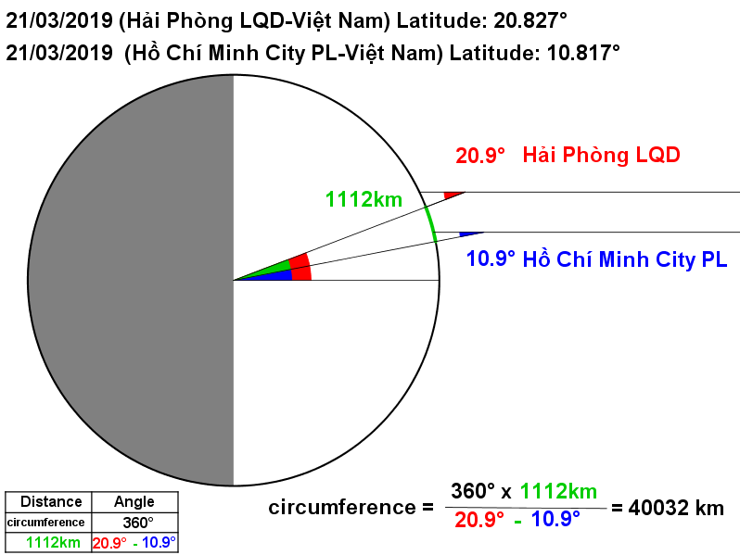
2019-03-21-Hai Phong LQD-HCMC PL

Slide 17
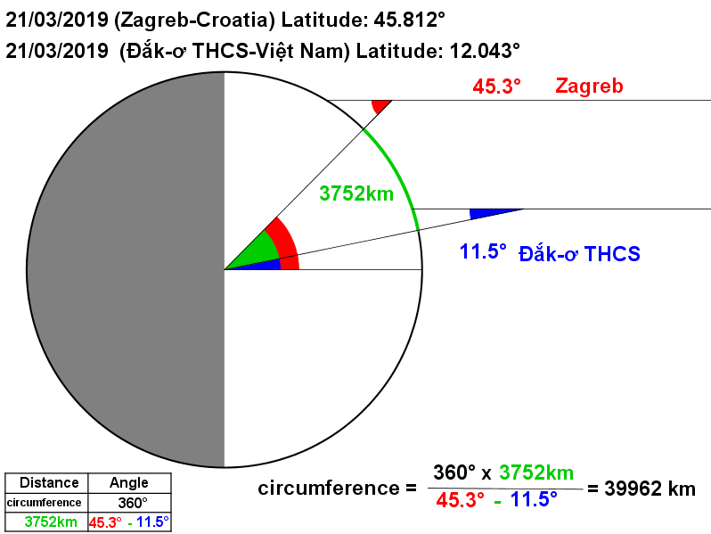
2019-03-21-Zagreb-Dak O THCS

Slide 18
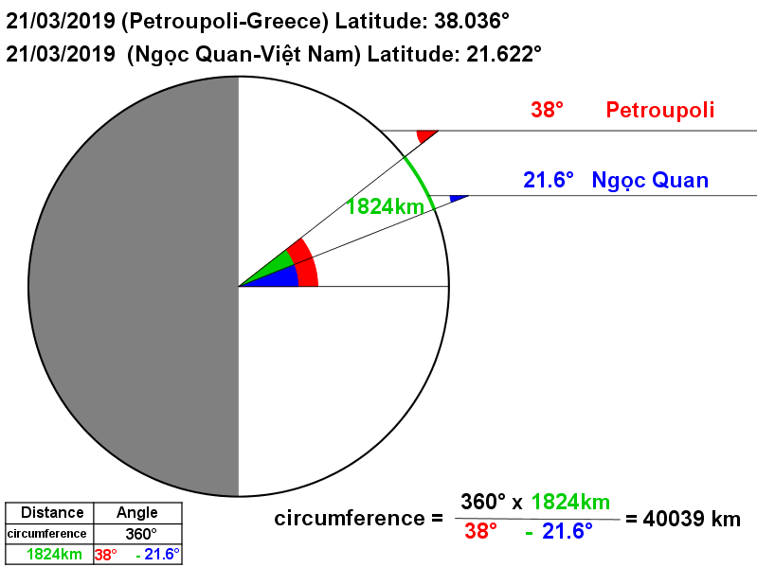
2019-03-21-Petroupoli-Ngoc Quan

Slide 19
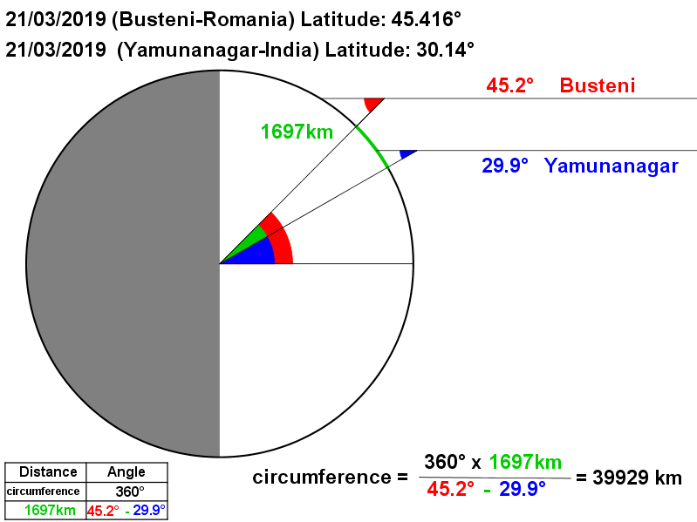
2019-03-21-Busteni-Yamunanagar

Slide 20
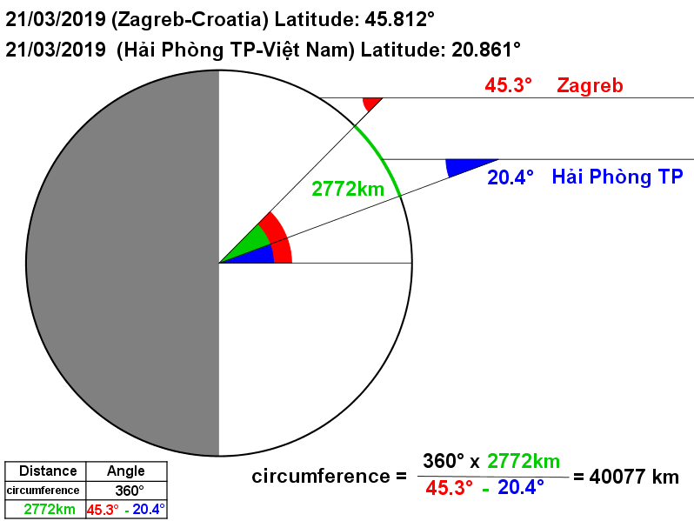
2019-03-21-Zagreb-Hai Phong TP

Slide 21
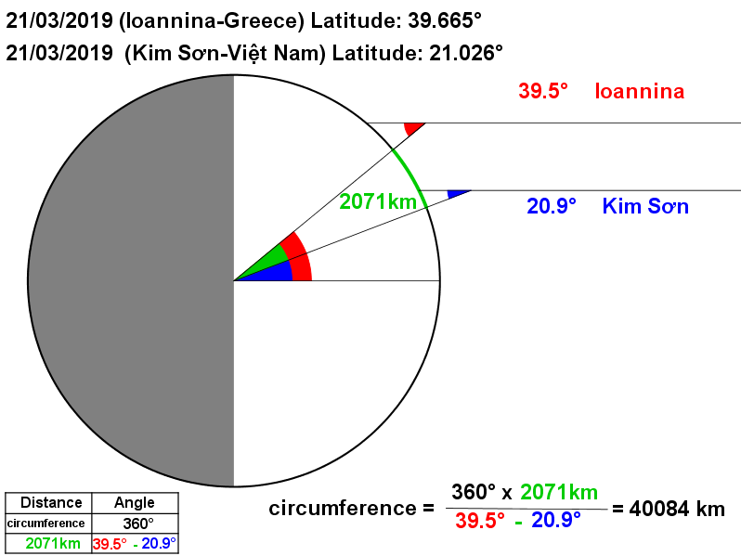
2019-03-21-Ioannina-Kim Son

Slide 22
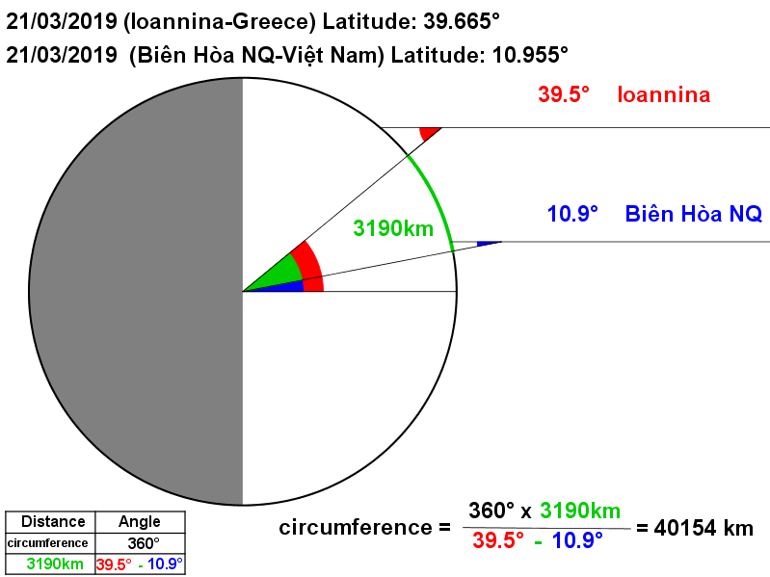
2019-03-21-Ioannina-Bien Hoa NQ

Slide 23
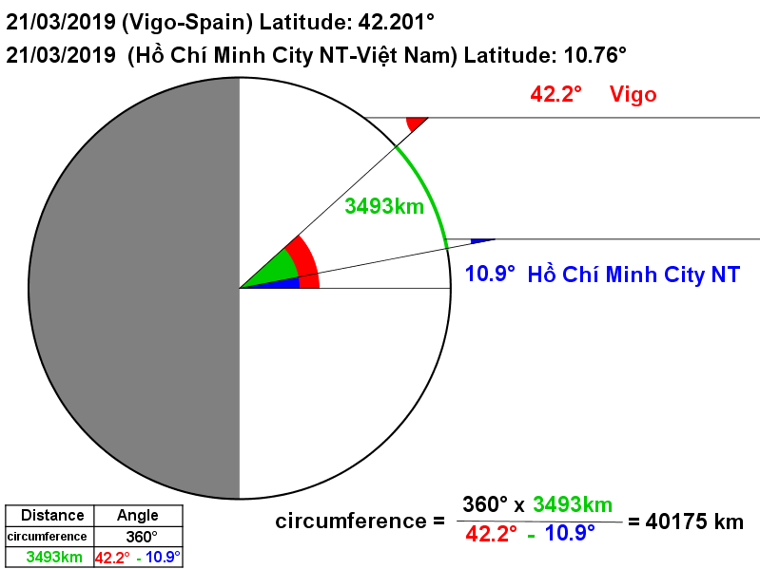
2019-03-21-Vigo-HCMC NT

Slide 24
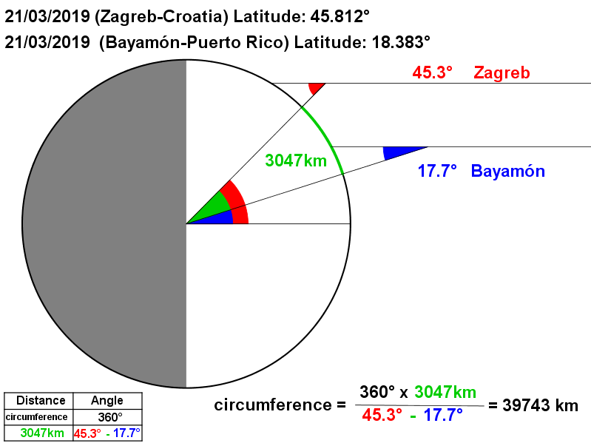
2019-03-21-Zagreb-Bayamon

Slide 25
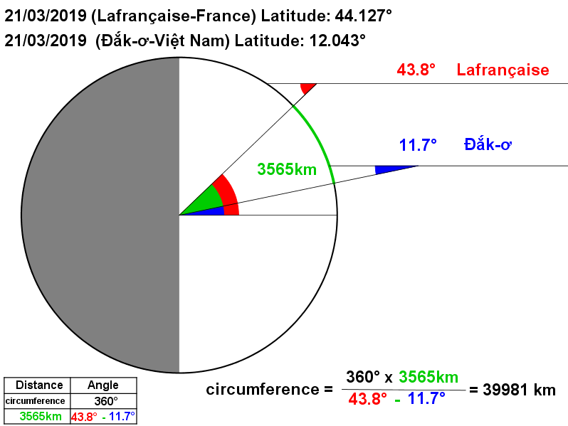
2019-03-21-Lafrancaise-Dak o

Slide 26
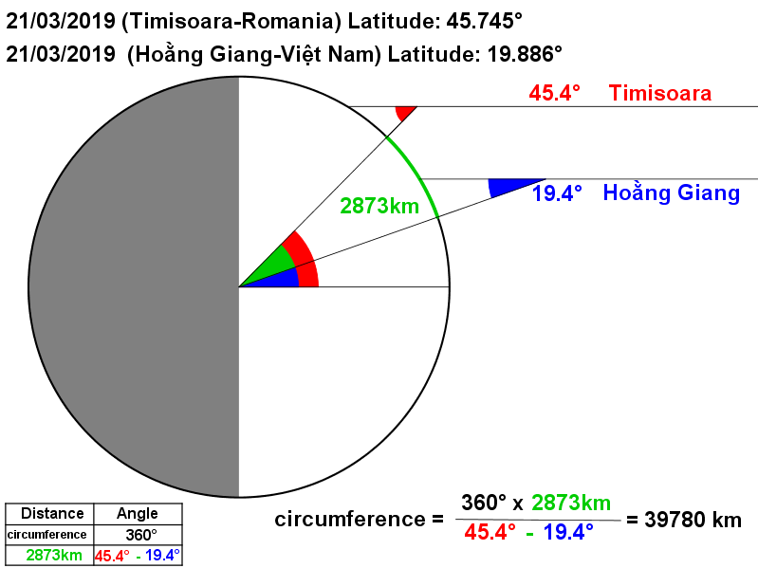
2019-03-21-Timisoara-Hoang Giang

Slide 27
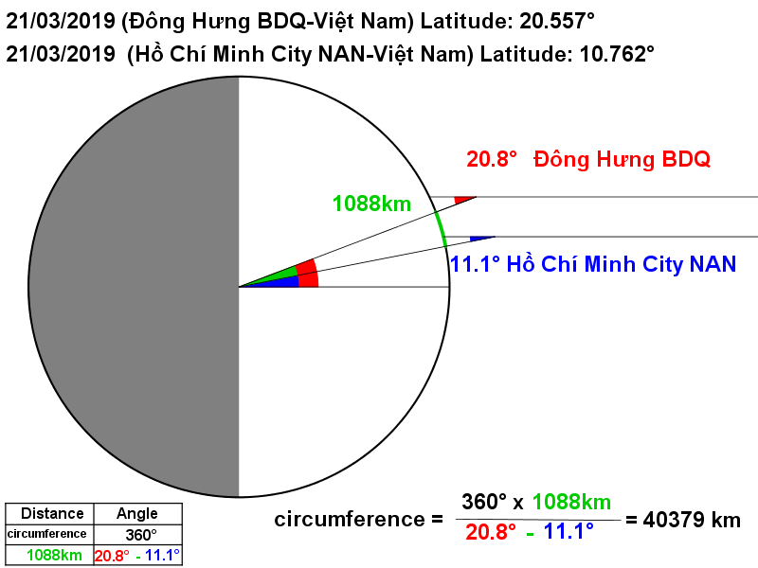
2019-03-21-Dong Hung BDQ-HCMC NAN

Slide 28
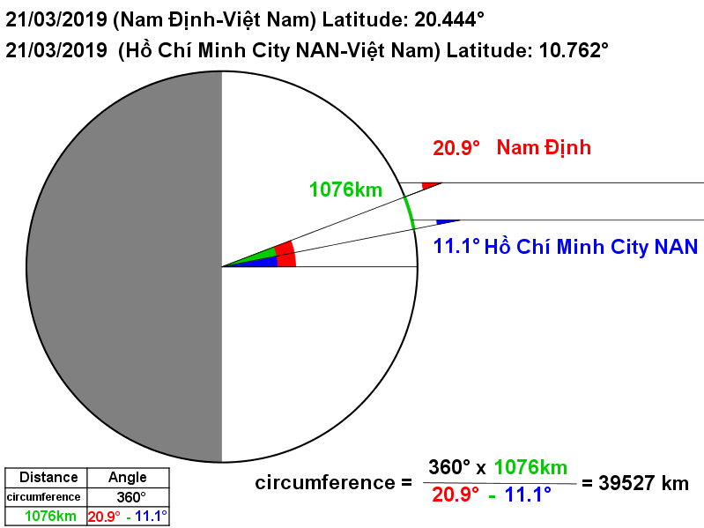
2019-03-21-Nam Dinh -HCMC NAN

Slide 29
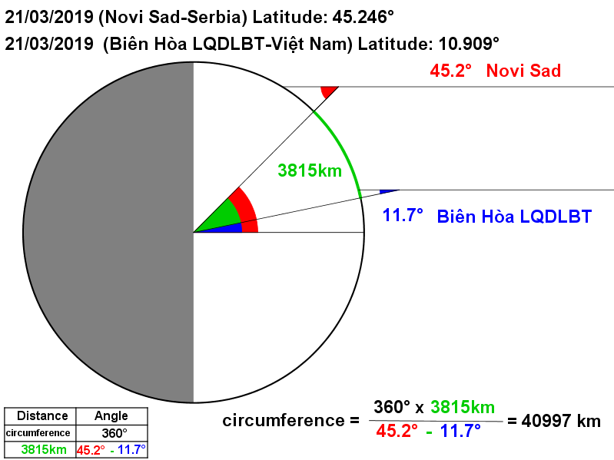
2019-03-21-Novi Sad-Bien Hoa LQDLBT

Slide 30
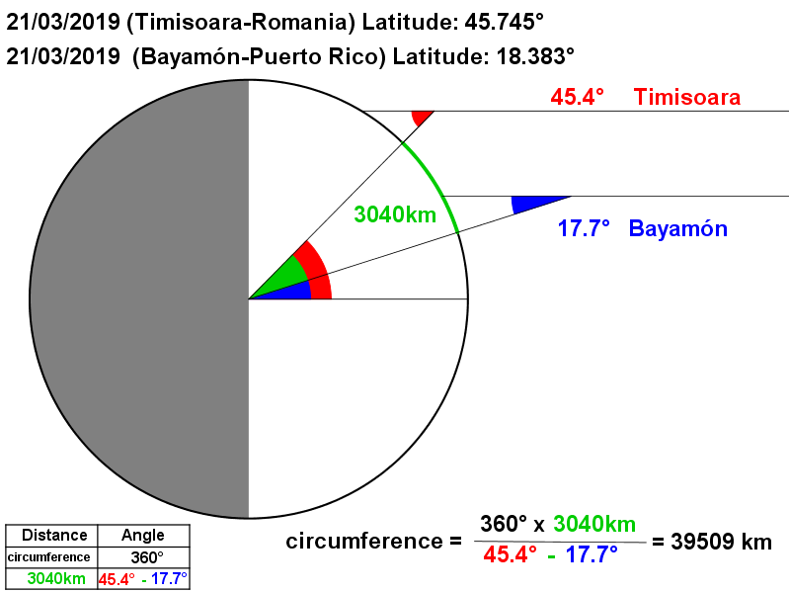
2019-03-21-Timisoara-Bayamon

Slide 31
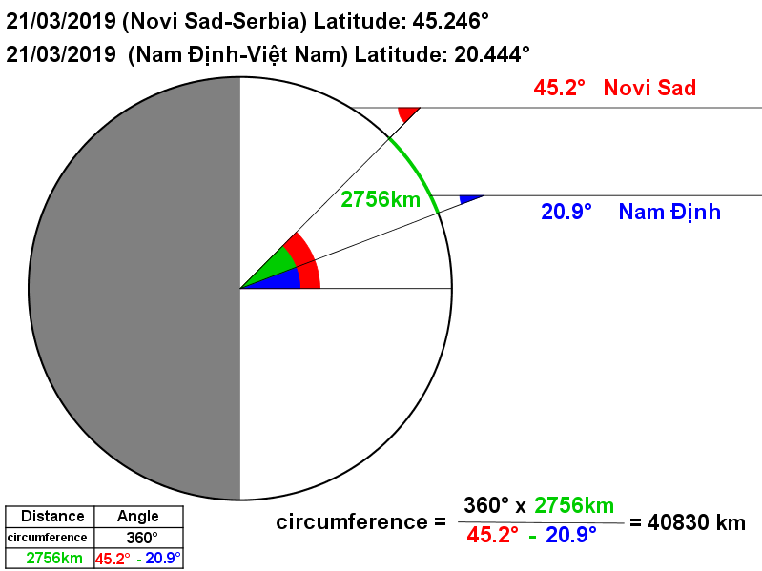
2019-03-21-Novi Sad Nam Dinh

Slide 32
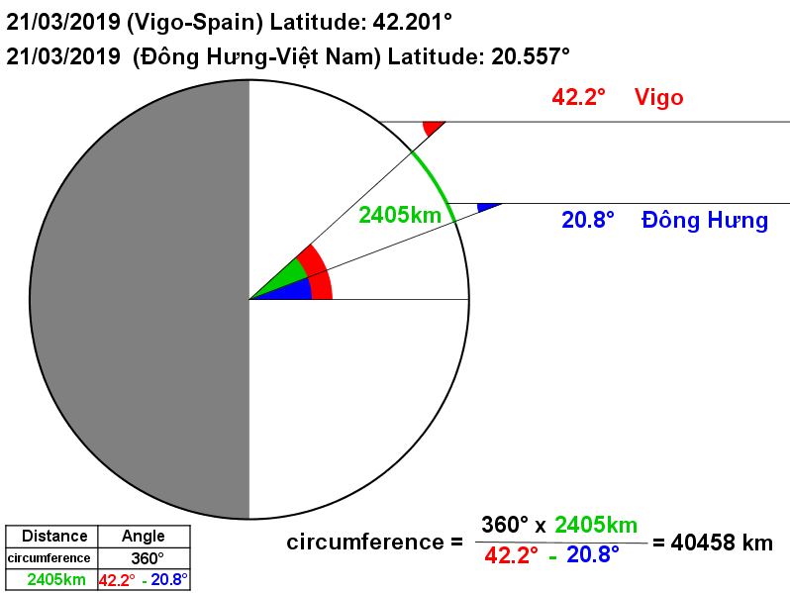
2019-03-21-Vigo-Dong Hung

Slide 33
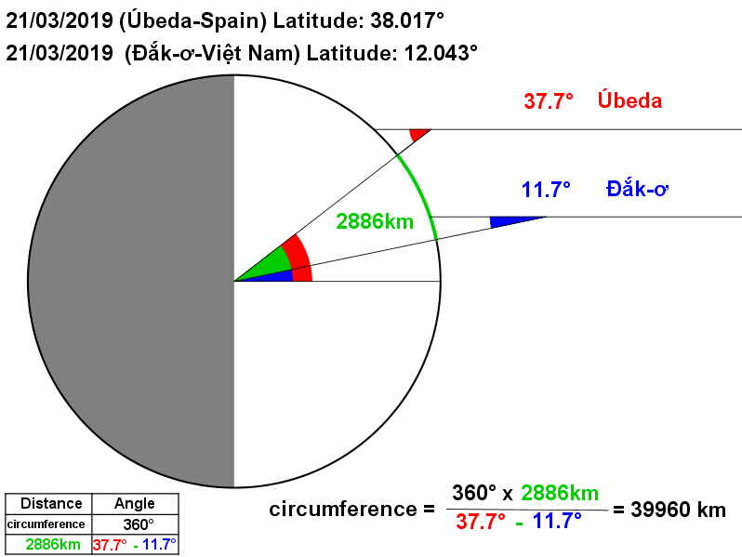
2019-03-21-Ubeda-Dak o

Slide 34
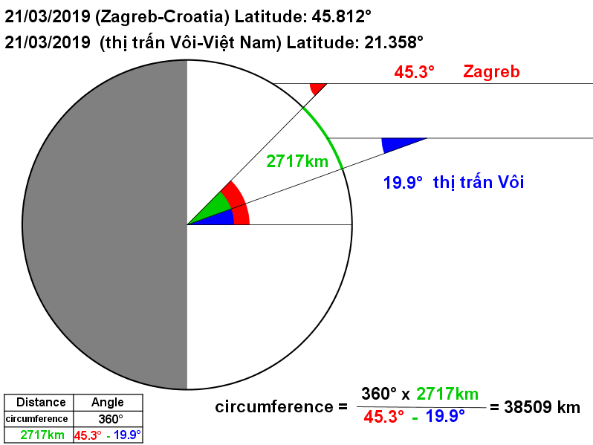
2019-03-21-Zagreb-thi tran Voi

Slide 35
2019-03-21-Vigo-HCMC NT

Slide 36
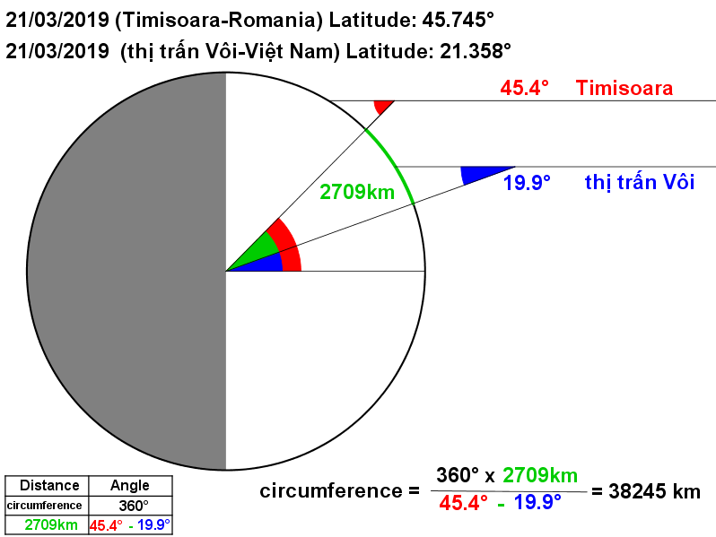
2019-03-21-Timisoara-thi tran Voi

Slide 37
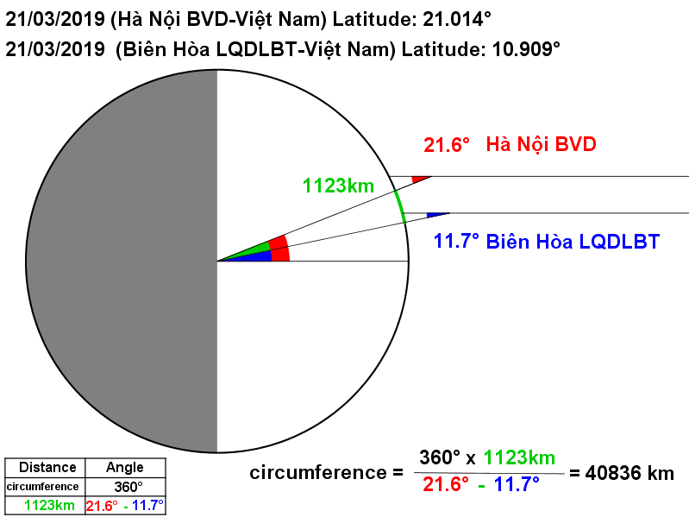
2019-03-21-Ha noi BVD-Bien Hoa LQDLBT

Slide 38
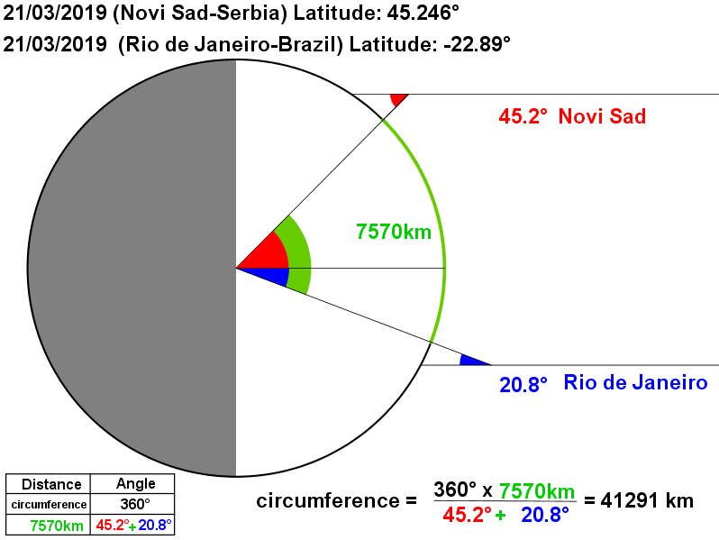
2019-03-21-Rio-Novi Sad

